Slide 1
Definizione di acido e base
Teoria di Arrhenius: un acido è una sostanza che dissociandosi in acqua produce ioni H⁺. Una base una sostanza che cede OH⁻
Teoria di Brønsted-Lowry: un acido è una sostanza capace di cedere ioni H⁺ ad un'altra specie chimica. Una base una sostanza che riceve dall’acido ioni H⁺ . (Concetto di complementarietà tra acido e base: l'acido non è tale se non in presenza di una controparte cui cedere il proprio ione H⁺).
Teoria di Lewis: un acido è una sostanza capace di accettare un doppietto elettronico da un'altra specie chimica (detta base) un acido una sostanza capace di accettare un doppietto di elettroni.

Slide 3
Non tutti gli acidi o le basi sono in grado di
donare o di acquistare ioni idrogeno nella
stessa misura: gli acidi e le basi FORTI sono
completamente ionizzati in acqua, quelli
DEBOLI lo sono solo parzialmente.

Slide 4
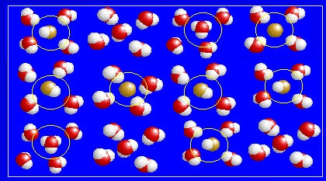
ACIDO FORTE HNO₃
acido nitrico,
COMPLETAMENTE
DISSOCIATO IN ACQUA IN IONI
H₃O⁺ e NO₃⁻
ACIDO DEBOLE: HF
acido fluoridrico,
PARZIALMENTE
DISSOCIATO IN ACQUA IN
IONI H₃O⁺ e F⁻.

Slide 5
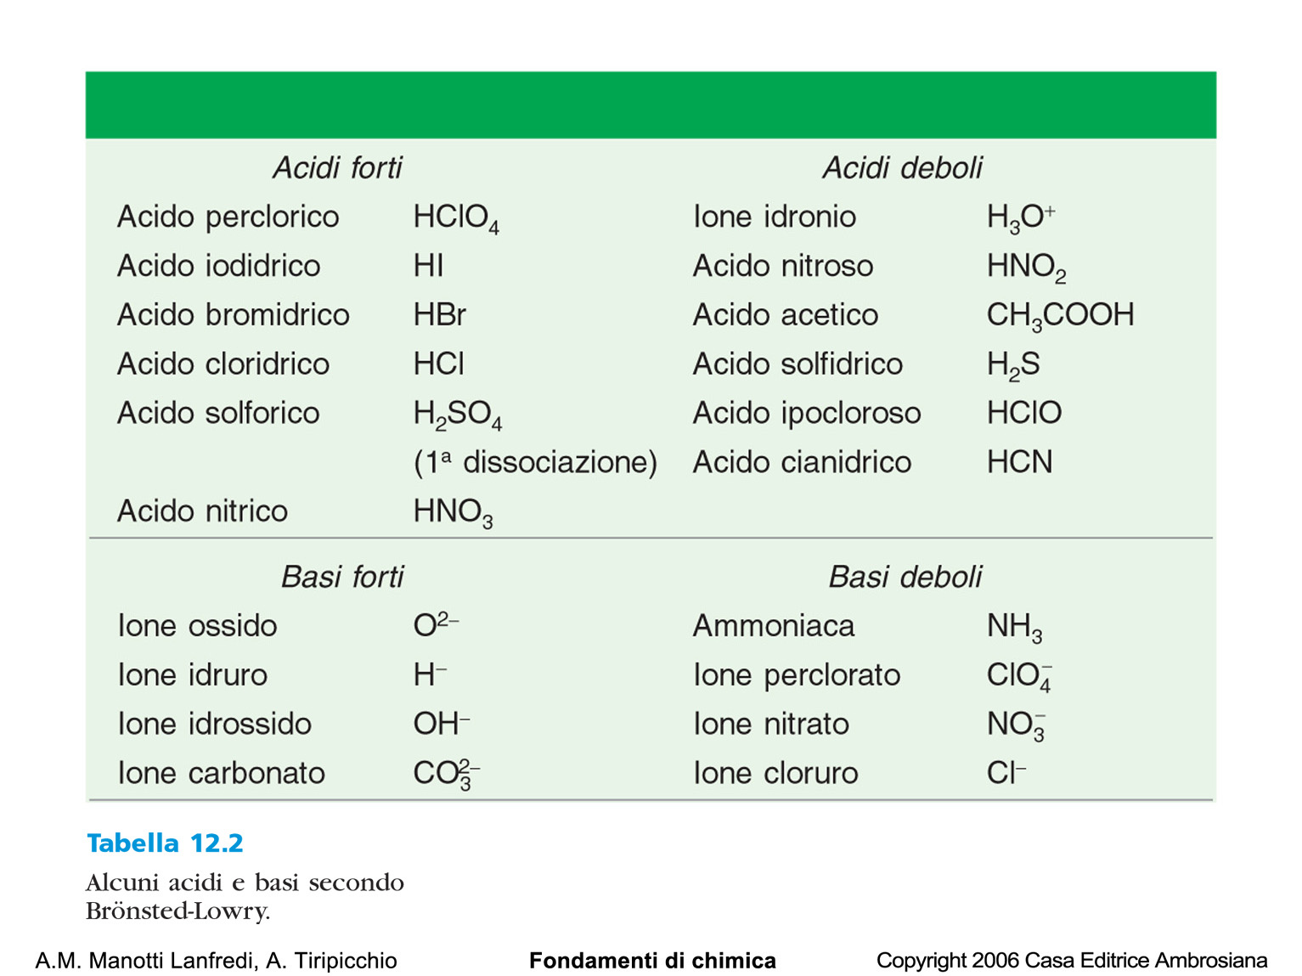

Slide 6
Nel caso di acidi e basi DEBOLI, esiste una costante di equilibrio della reazione di ionizzazione:
K_{a} per un acido
K_{b} per una base

Slide 7
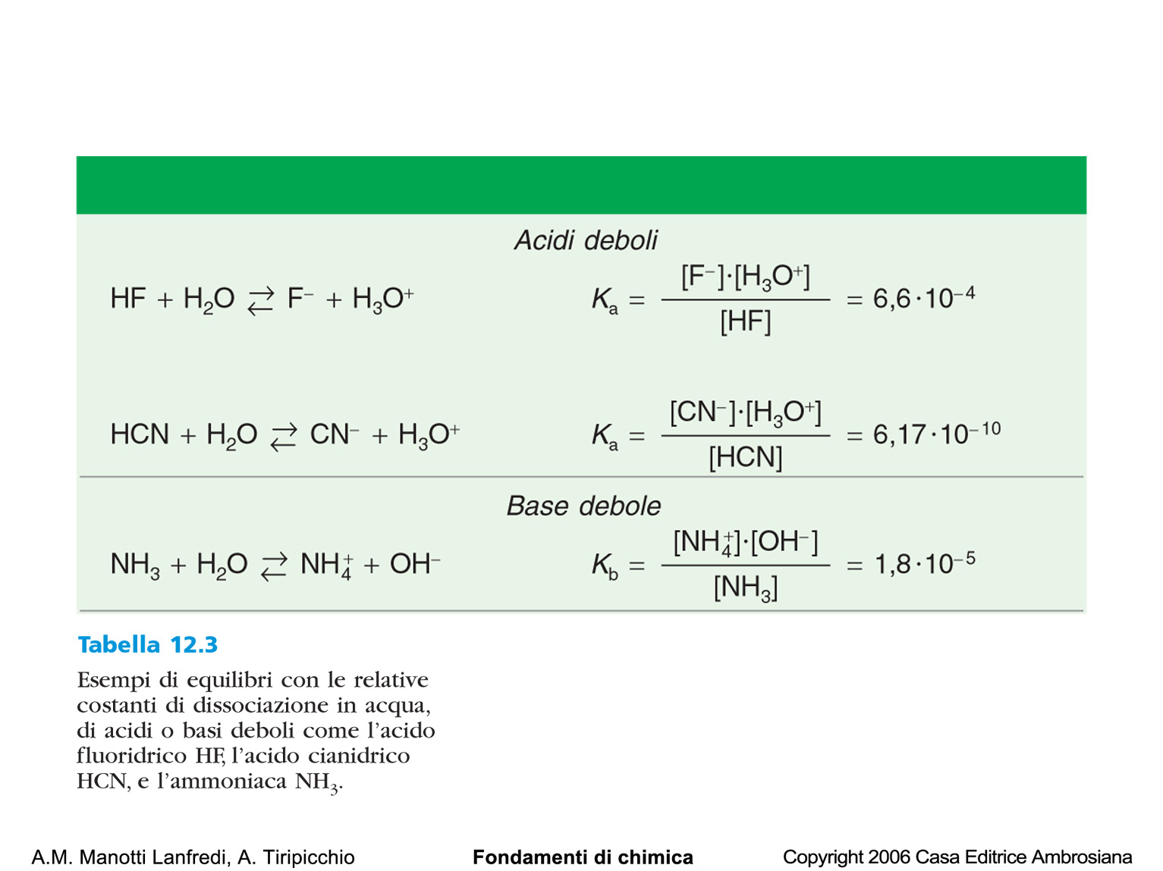

Slide 8
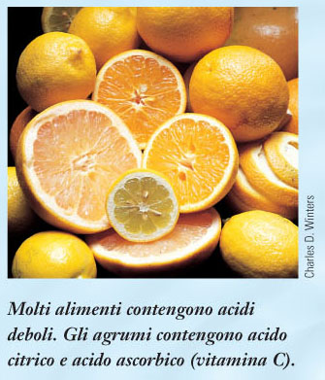

Slide 9
LA REAZIONE DI AUTOIONIZZAZIONE DELL’ACQUA
2H₂O OH⁻ + H₃O⁺
Questa reazione è associata ad una costante chiamata autoprotolisi dell’acqua
La reazione di autoionizzazione dell’acqua ha una costante di equilibrio K_{W} detta PRODOTTO IONICO dell’acqua che vale 1.0 x10⁻¹⁴ M (mol/l) a 25°C.
[H₃O⁺][OH⁻]=10⁻¹⁴ pKw=14

Slide 10
IL pH: LA MISURA DELL’ACIDITÀ
Il pH è il logaritmo in base 10 cambiato di segno della concentrazione molare degli ioni H₃O⁺.
pH = -log [H₃O⁺]
IL pOH: LA MISURA DELLA BASICITÀ
Il pOH è il logaritmo in base 10 cambiato di segno della concentrazione molare degli ioni OH⁻.
pOH = -log [OH⁻]

Slide 11
Sostanze anfotere o anfoliti = possono essere donatori o accettori di protoni a seconda delle condizioni
Es. H₂O, anioni intermedi di acidi poliprotici, idrossidi metallici, sostanze biologicamente importanti come amminoacidi

Slide 12
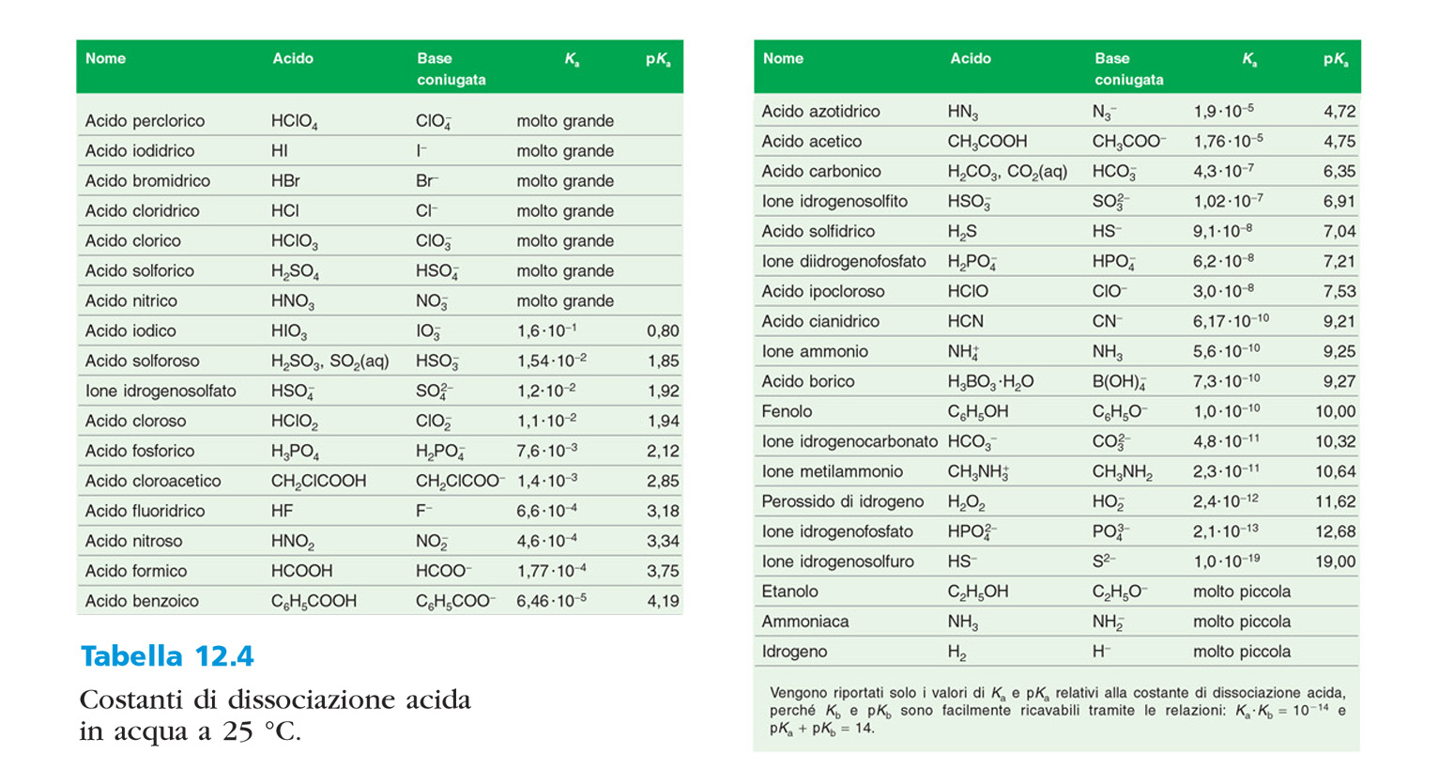
K_{a}. K_{b} =Kw pK_{a}= -logK_{a} pK_{b}=-logK_{b}

Slide 13
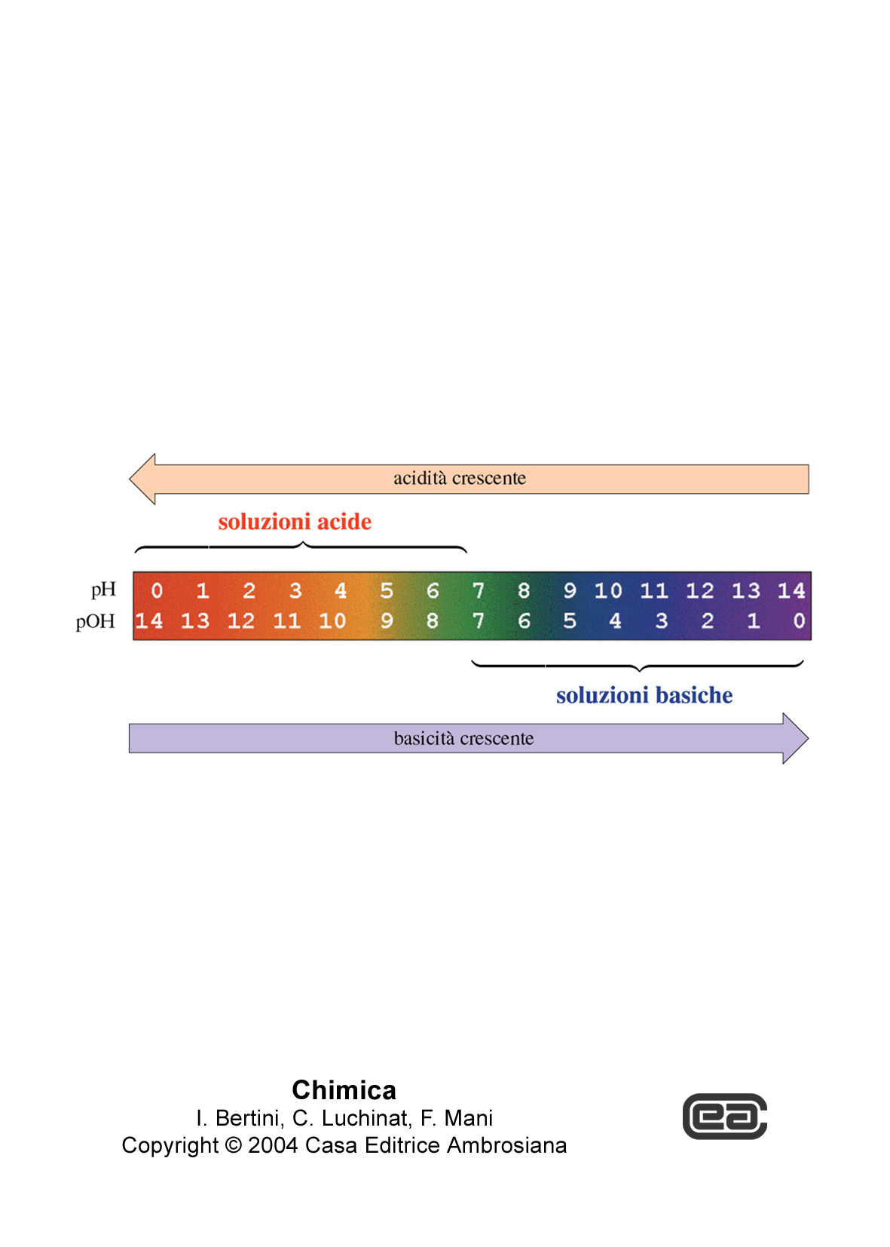
pH = -log [H₃O⁺]

Slide 14
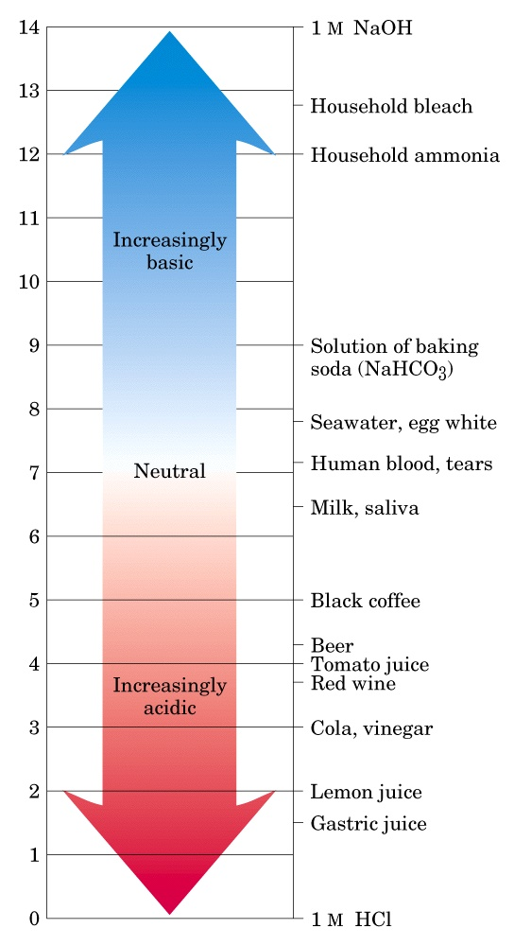

Slide 15
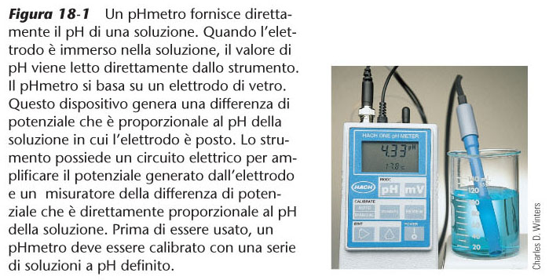

Slide 16
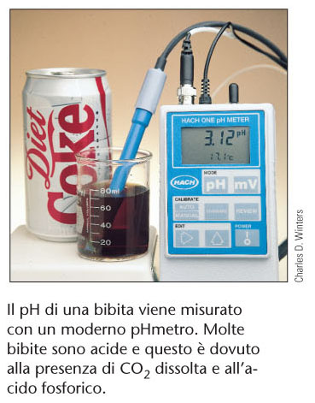

Slide 17
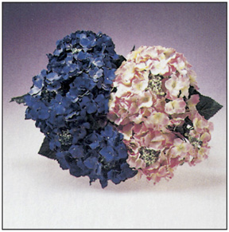
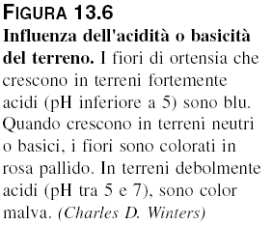
Influenza dell’acidità o basicità del terreno

Slide 18
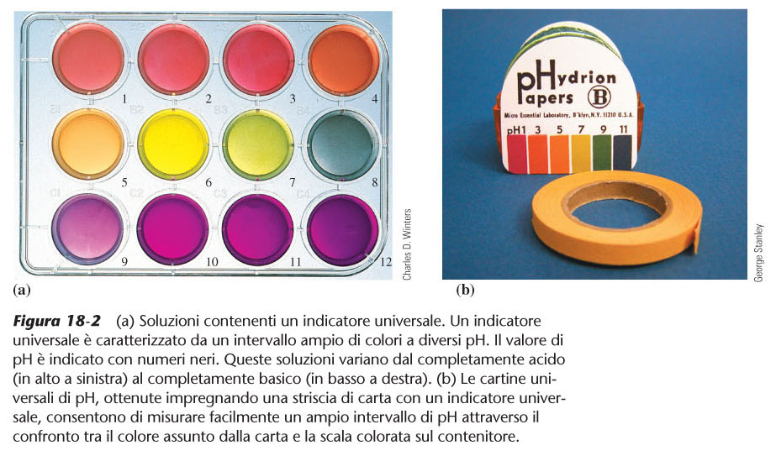
Indicatori di pH = sostanze organiche (acidi o basi deboli) di struttura complessa che cambiano colore a seconda del pH

Slide 19
Equilibrio acido di un indicatore acido debole
RH + H₂O = R⁻ + H₃O⁺
(forma indissociata rosso) (forma dissociata giallo)
K_{ind}= Ka = [R⁻] [H₃O⁺]/[RH] [H₃O⁺]= K_{ind}[RH] /[R⁻]
Si puo’ verificare che:
Se [R-] = [RH] -> [R-] /[RH]=1 ->[H₃O⁺]= K_{ind} -> pH=pK_{ind}
2) Se [R-] =1/10 [RH] -> [R-] /[RH]=0.1 -> pH₁ =pK_{ind} -1
La colorazione è rossa
3) Se [R-] =10 [RH] -> [R⁻] /[RH]= 10 -> pH₂ =pK_{ind} +1
La colorazione è gialla
INTERVALLO DI VIRAGGIO Δ pH = pH₂ - pH₁ = 2

Slide 20
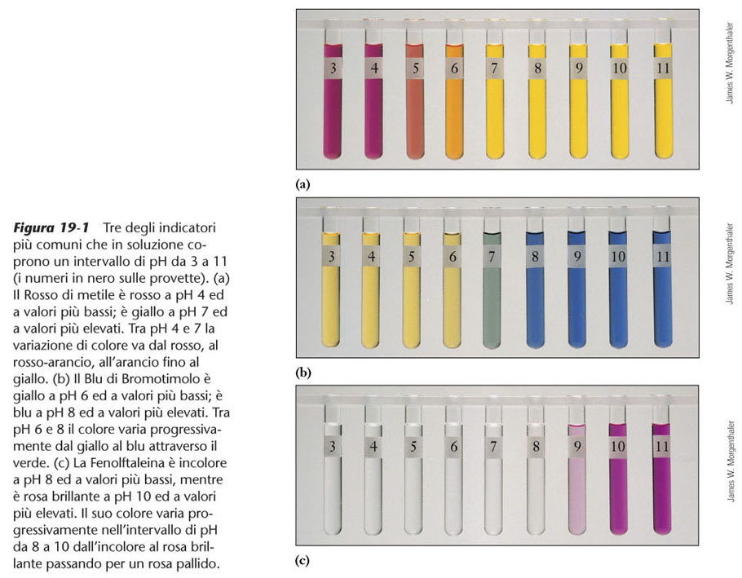

Slide 21
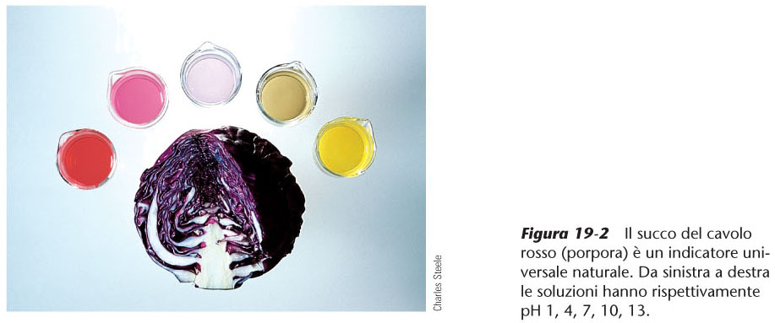

Slide 22
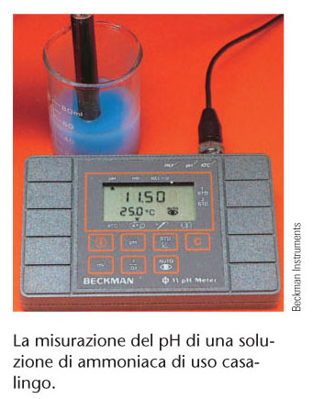

Slide 23
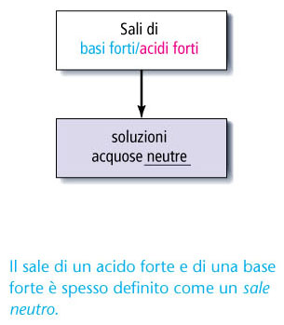

Slide 24
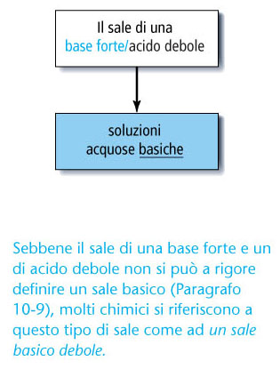
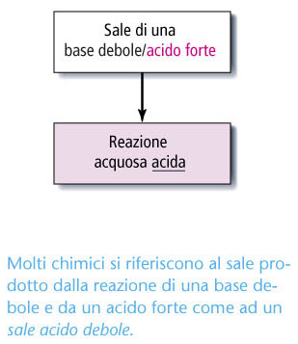
Idrolisi

Slide 25
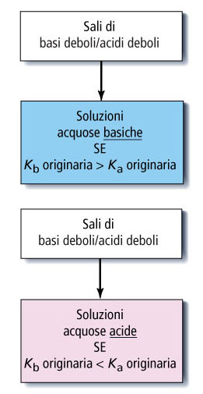
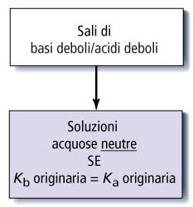

Slide 26
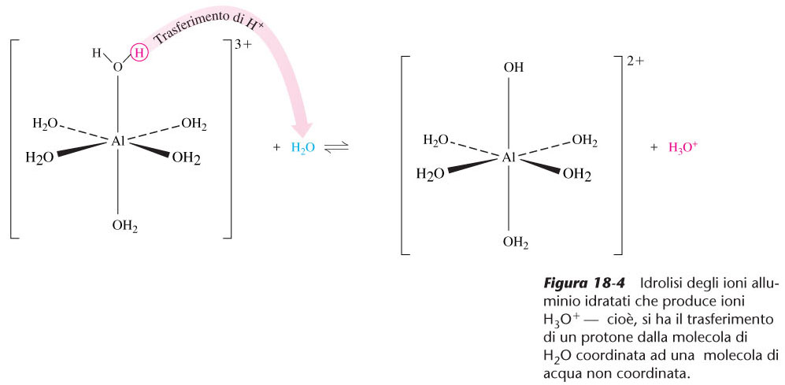

Slide 27
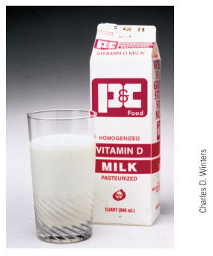
Un campione di latte ha pH= 6.5

Slide 28
Soluzione tampone ⇒ soluzione acquosa in grado di mantenere pressoché inalterato il proprio pH, in seguito all'aggiunta di moderate quantità di acidi o basi forti, o rispetto alla diluizione della soluzione stessa.
Hanno potere tampone le soluzioni contenenti:
  a) un acido debole e il suo sale con una base forte;
  b) una base debole e il suo sale con un acido forte.
Le soluzioni tampone sono costituite da una coppia acido-base coniugata debole

Slide 29
Il potere tampone di una soluzione dipende:
  a) dalla sua concentrazione;
  b) dal rapporto tra le concentrazioni della coppia acido-base coniugata
  a) maggiore è la concentrazione della coppia acido-base coniugata, maggiore è la quantità di acido o base forte che può essere aggiunta senza provocare "importanti" variazioni del pH.
b) il potere tampone di una soluzione è massimo quando la [acido debole] = [base coniugata].

Slide 30
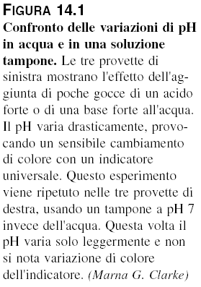
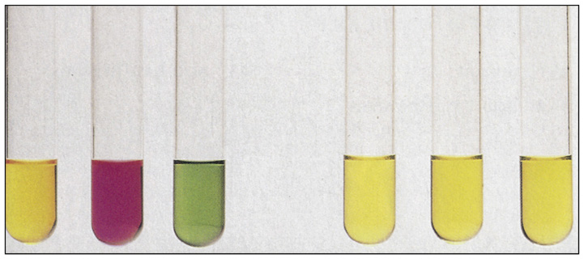
Tamponi
Confronto delle variazioni di pH in acqua e in una soluzione tampone

Slide 31
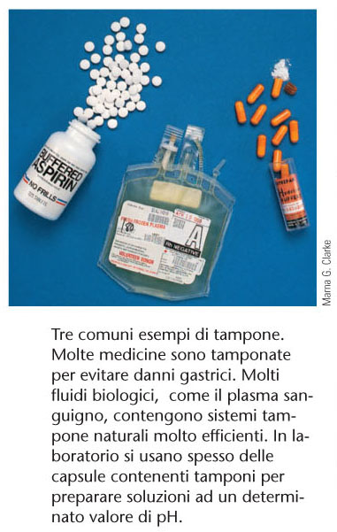

Slide 32
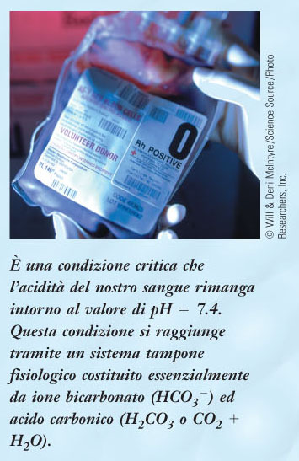

Slide 33
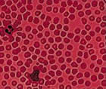
Il pH dei fluidi del'organismo, in particolare del sangue, è regolato attraverso un complesso meccanismo omeostatico. Dal punto di vista chimico, ad esso concorrono principalmente tre sistemi tampone:
  diidrogenofosfato - idrogenofosfato
  H₂PO₄⁻ + H₂O = H₃O⁺ + HPO₄²⁻
  2. acido carbonico - idrogenocarbonato
  CO₂ + H₂O = H₂CO₃ = H⁺ + HCO₃
  3. proteine - anioni proteinato
proteina = H⁺ + ione proteinato⁻
Il pH del sangue deve essere mantenuto entro limiti abbastanza rigidi. Il valore normale nel sangue arterioso è 7.41: già a valori inferiori a 7.38 e superori a 7.45, i patologi parlano rispettivamente di acidosi e alcalosi.
Valori di pH inferiori a 7 e superiori a 7.8 sono incompatibili con la vita.

Slide 34
Titolazioni Acido-Base
Le titolazioni acido-base appartengono alla categoria dei metodi analitici chimici; esse fanno parte, in particolare, dei metodi basati sull'analisi volumetrica.
Lo schema generale di questi metodi si basa sull'aggiunta, in piccole aliquote successive, di un determinato volume di uno standard a concentrazione (titolo) nota ad un determinato volume di una soluzione a concentrazione sconosciuta, da titolare.
La soluzione standard, il titolante, viene aggiunta finché si verifichi una qualche variazione apprezzabile, tale da indicare che il titolante e la sostanza da titolare hanno reagito in maniera completa.
Il requisito fondamentale di questo tipo di analisi è che titolante e sostanza da titolare reagiscano in maniera stechiometrica e che la reazione vada a completamento.
La titolazione si conclude quando il numero di equivalenti del titolante (1) è uguale al numero di equivalenti della sostanza da titolare(2): si dice allora che si è raggiunto il punto di equivalenza
N₁*V₁ = N₂*V₂

Slide 35
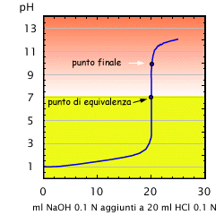
Vol. iniziale 20 ml HCl 0.1 N - Indicatore: Rosso fenolo NaOH 0.1 N
NaOH (ml) | Vol. tot. (ml) | [HCl] N | pH | HIn (%) | colore
0 | 20 | 0.10 | 1.0 | 100
+ 10 | 30 | 0.033 | 1.5 | 100
+ 9 | 39 | 0.0256 | 2.6 | 100
+ 0.9 | 39.9 | 0.0025 | 3.6 | 100
+ 0.09 | 39.99 | 2.5x10⁻⁵ | 4.6 | 99.8
+ 0.05 | 40.04 | NaOH=9.99x10⁻⁵ | 10 | 0.2
Al punto di equivalenza, quando gli equivalenti della base forte sono uguali agli equivalenti dell'acido forte, gli unici ioni H+ presenti in soluzione saranno quelli provenienti dall'autoionizzazione dell'acqua e il pH sarà 7

Slide 36
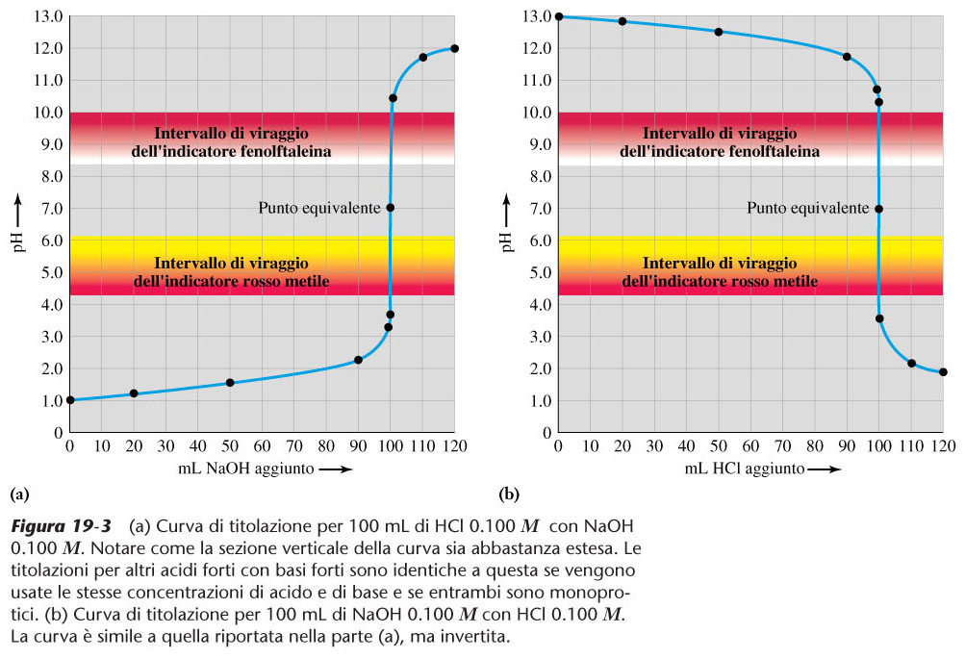

Slide 37
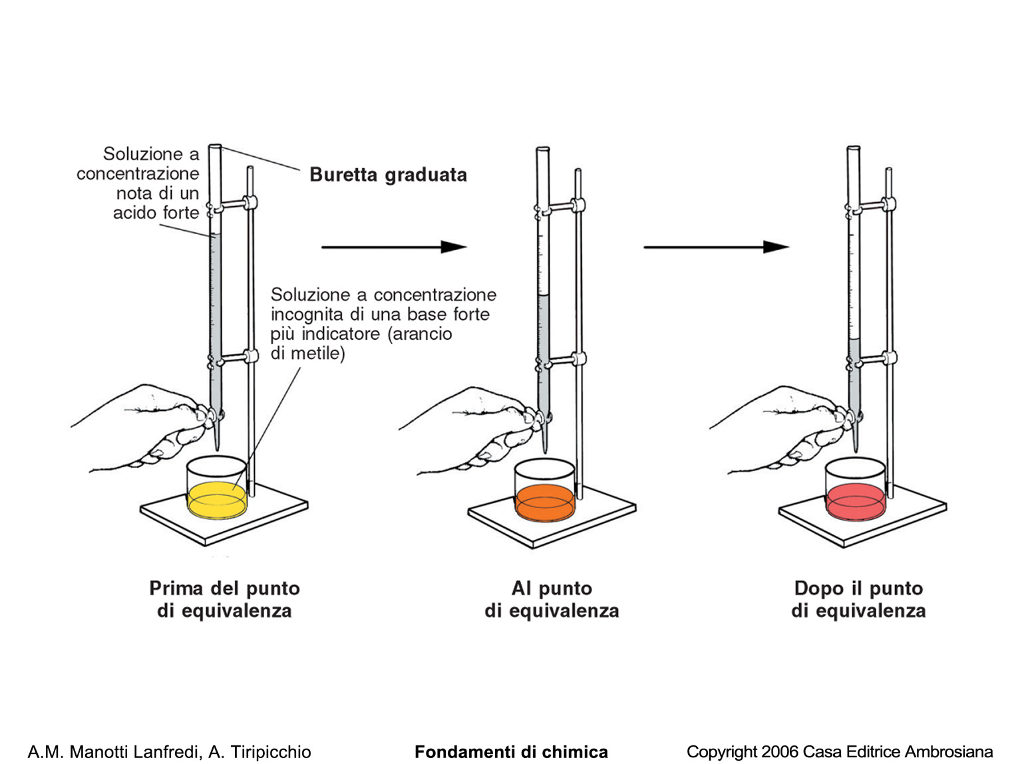

Slide 38
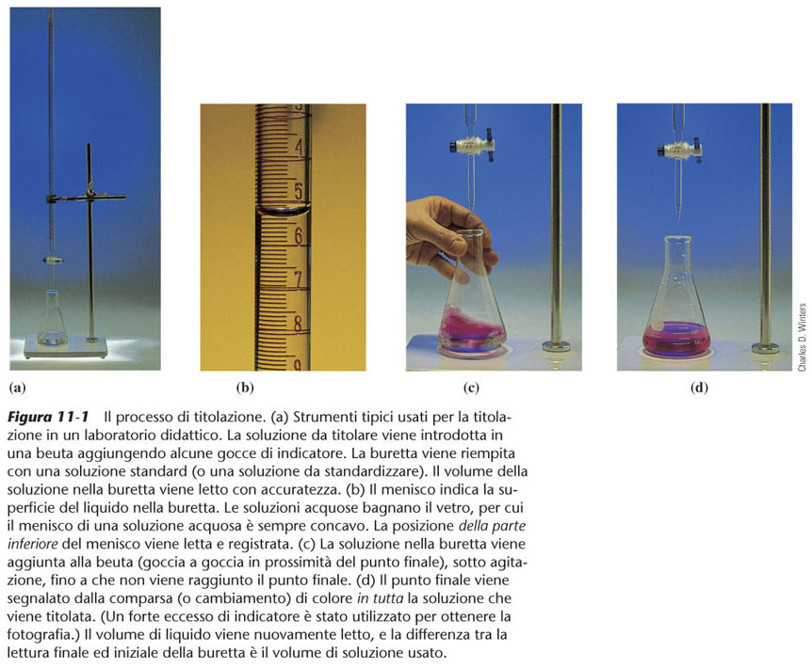

Slide 39
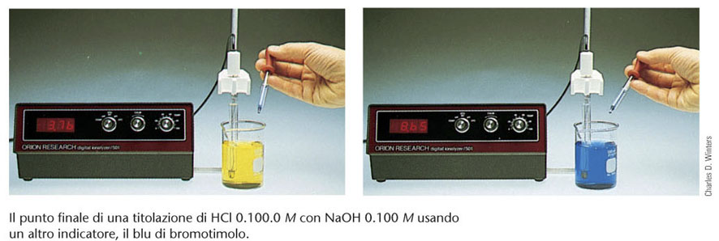

Slide 40
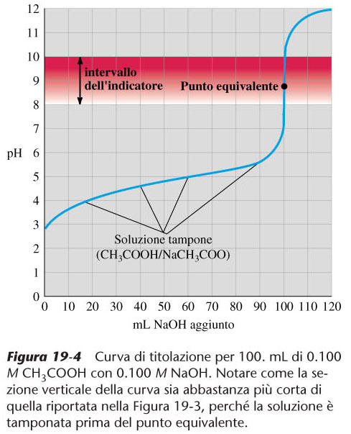

Slide 41
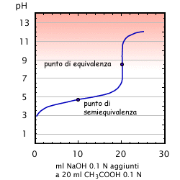
Vol. iniziale 20 ml CH3COOH 0.1 N Indicatore: Fenolftaleina - NaOH 0.1 N
NaOH (ml) | Vol. tot. (ml) | [acido]:[sale] | pH | HIn (%) | col.
0 | 20 | 75:1 | 2.87 | 100
+ 1 | 21 | 19:1 | 3.47 | 100
+ 1 | 22 | 9:1 | 3.79 | 100
+ 8 | 30 | 1:1 | 4.74 | 100
+ 9 | 39 | 1:19 | 6.02 | 100
+ 0.5 | 39.5 | 1:39 | 6.34 | 99.9
+ 0.4 | 39.9 | 1:199 | 7.04 | 99.4
+ 0.09 | 39.99 | 1:1999 | 8.03 | 94.9
+ 0.01 | 40.00 | 1:9400 | 8.72 | 79.2
+ 0.01 | 40.01 | 1:45000 | 9.4 | 44.3
+ 0.03 | 40.04 | 1:178000 | 10.0 | 16.6

Slide 42
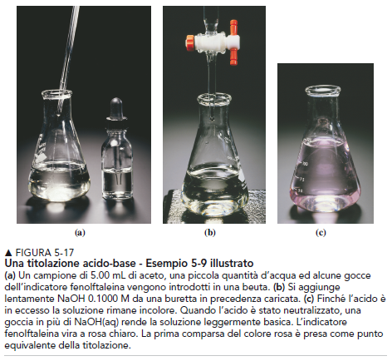

Slide 43
